Slide 1
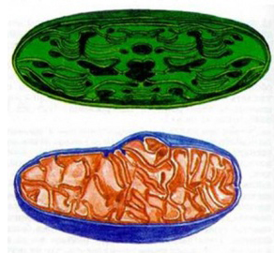
Двомембранні органели
Матеріали до уроків у 10 кл.

Slide 2
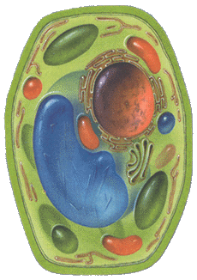
Органели клітин
Органели (від грец. органон – орган, інструмент ) – постійні клітинні структури, обмежені однією або двома мембранами, а деякі взагалі не мають мембранної оболонки.
Кожна з органел забезпечує відповідні процеси життєдіяльності клітини, тому особливості їхньої будови пов’язані з функціями, які вони виконують.

Slide 3
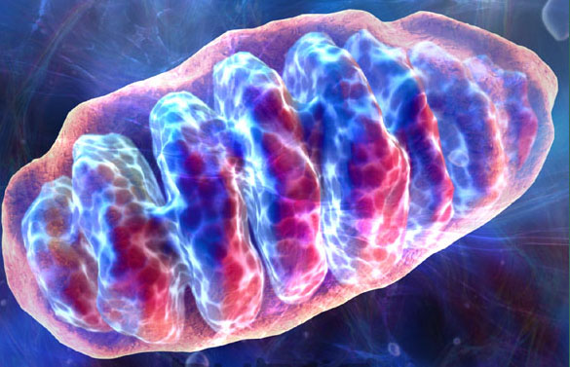
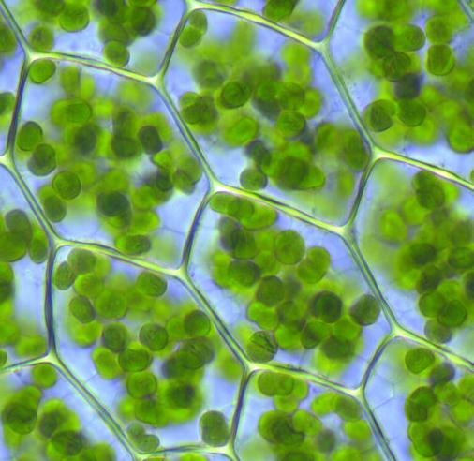
Двомембранні органели
До двомембранних органел належать:
мітохондрії
пластиди.

Slide 4
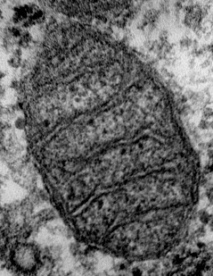
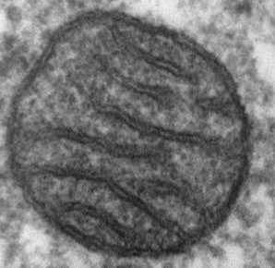
Мітохондрії
Мітохондрії (від грец. мітос – нитка, хондрос – зернятко) – органели у вигляді гранул, паличок, ниток, завдовжки від 0,5 до 7 мкм. Наявні в клітинах рослин, грибів, тварин, крім одноклітинних еукаріотів – анаеробів.

Slide 5
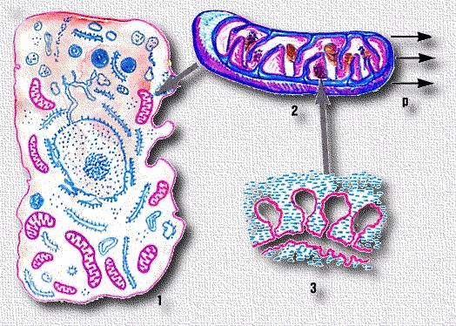
Мітохондрії
Кількість їх у клітинах може коливатися від 1 до 100 000 і більше, що залежить від активності обміну речовин і перетворення енергії.

Slide 6
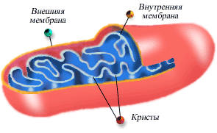
Будова мітохондрій
Стінка мітохондрії складається із двох мембран – зовнішньої гладенької та внутрішньої, що має вирости всередину – гребені або кристи, які поділяють мітохондрію на відсіки.

Slide 7
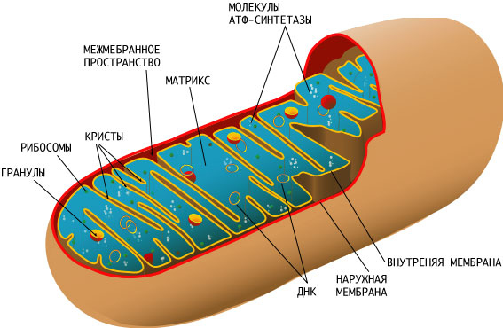
Будова мітохондрій
Кристи мають вигляд дископодібних, трубчастих чи пластинчастих утворів, які часто розгалуджуються. На поверхні крист, що межує із внутрішнім середовищем мітохондрії, є особливі грибоподібні білкові утвори – АТФ-соми, які містять комплекс ферментів, необхідних для синтезу АТФ.

Slide 8
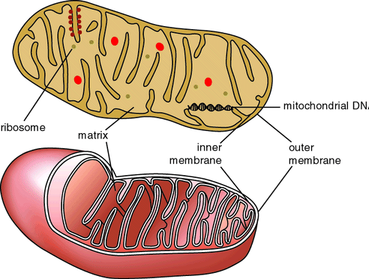
Будова мітохондрій
Внутрішній простір мітохондрій заповнений напіврідкою речовиною – матриксом. Там містяться рибосоми, молекули ДНК, і-РНК, т-РНК та синтезуються білки, що входять до складу внутрішньої мембрани.

Slide 9
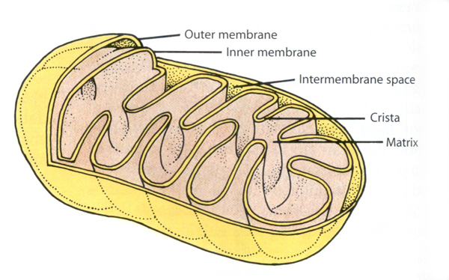
Відкриття мітохондрій
Описав мітохондрії у 1894 р. Ріхард Альтман і назвав їх біобластами. Назву “мітохондрія” у 1897 р. запропонував К.Бенд.
Внутрішню будову цих органел встановили у 1952 р. Фрітьоф Сьостранд та Джордж Пелед.

Slide 10
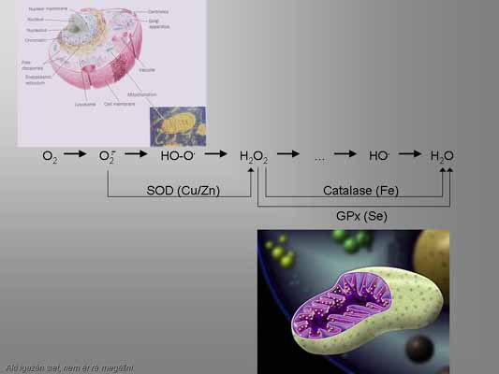
Функції мітохондрій
Основна функція мітохондрій – синтез АТФ. Цей процес відбувається за рахунок енергії, яка звільняється під час окиснення органічних сполук, тобто перетворення енергії окислених речовин на енергію фосфатних зв’язків. Початкові реакції відбуваються в матриксі, а наступні – на внутрішній мембрані.

Slide 11
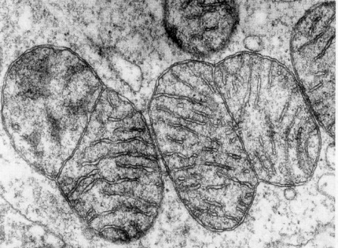
Мітохондрії
Мітохондрії розмножуються шляхом перешнуровування. Їм властива певна автономія: вони ніколи не виникають заново, а утворюються лише в результаті ділення, мають власну ДНК. Це говорить про те, що в минулому це були окремі структури, можливо паразитичні або симбіотичні, які сьогодні перетворились на потрібний для існування органоїд.

Slide 12
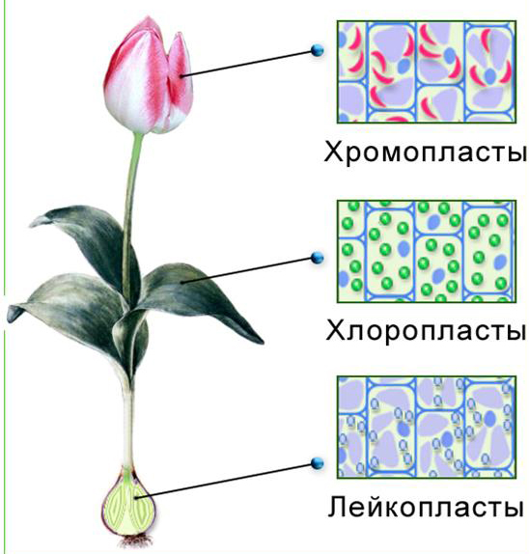
Пластиди
Пластиди (від грец. пластидес – виліплений, сформований) – органели, характерні лише для рослинних клітин і деяких евгленових одноклітинних тварин.
Відомо три типи пластид: хлоропласти, хромопласти та лейкопласти, які відріз- няються забарвленням, особливостями будови та функцій.

Slide 13
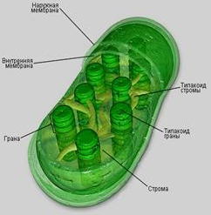
Хлоропласти
Хлоропласти (від грец. хлорос – зелений) – пластиди зеленого кольору від наявності хлорофілу.
Хлоропласти мають зовнішню гладеньку мембрану і внутрішню, що утворює вирости. Внутрішній простір хлоропластів заповнює речовина – строма, де містяться молекули ДНК, різні типи РНК, рибосоми, зерна крохмалю.

Slide 14
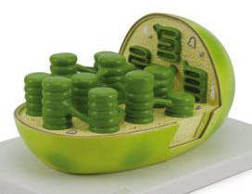
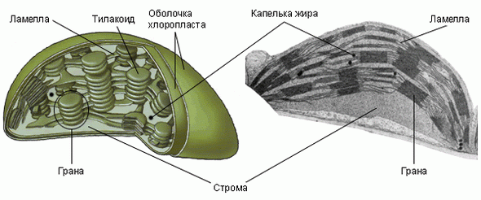
Будова хлоропластів
З внутрішньою мембраною пов’язані – тилакоїди – структури, що нагадують пласкі цистерни. Великі тилакоїди розташовані поодиноко, а дрібніші зібрані в грани, які нагадують стопки монет.
У тилакоїдах містяться основні пігменти – хлорофіли та допоміжні – каротиноїди. Тут наявні також усі ферменти, які необхідні для здійснен- ня фотосинтезу.

Slide 15
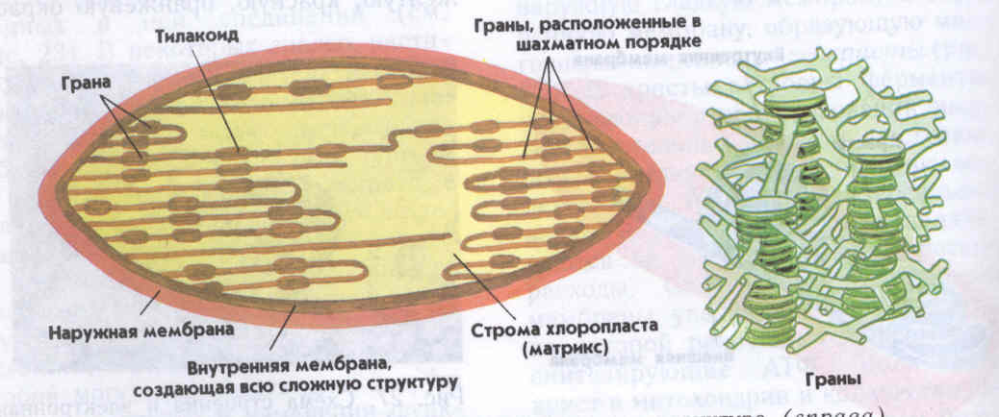
Функції хлоропластів
Основна функція хлоропластів – здійснення фотосинтезу. Крім того, у них на мембрані тилакоїдів є АТФ-соми, де відбувається синтез АТФ.
Також у хлоропластах синтезуються ліпіди, білки мембран тилакоїдів та ферменти, що забезпечують реакції фотосинтезу.

Slide 16
Хромопласти
Хромопласти (від грец. хроматос – колір, фарба) – пластиди, забарвлені у різні кольори: жовтий, зелений, фіолетовий, завдяки пігмен- там каротиноїдам, які в них накопичуються. Цим вони надають певного кольору квіткам, плодам, коренепло- дам, деяким незеленим листкам.
Внутрішня мембрана у хромопластах відсутня, інколи зустрічаються окремі тилакоїди.

Slide 17
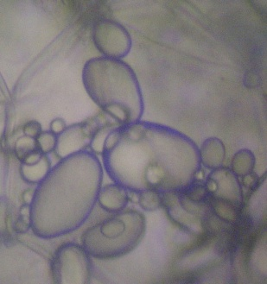
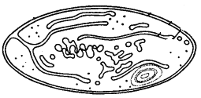
Лейкопласти
Лейкопласти (від грец. лейкос – безбарвний) – безбарвні пластиди різноманітної форми, в яких запасаються деякі сполуки – крохмаль, білки.
Внутрішня мембрана утворює нечисленні тилакоїди. У стромі містяться рибосоми, ДНК, різні типи РНК, ферменти, які забезпечують синтез і розщеплення запасних речовин.

Slide 18
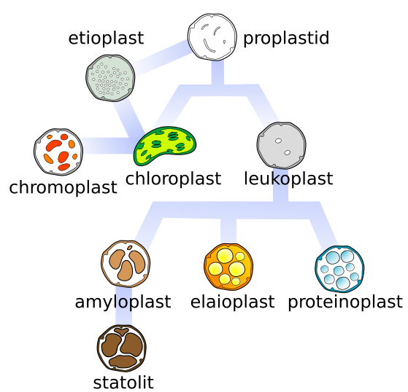
Перетворення пластид
Пластиди одного типу здатні перетворюватись на пластиди іншого типу:
- лейкопласти на хлоропласти і хромопласти;
- хлоропласти на хромопласти під час старіння листків, стебел та дозрівання плодів.
Хромопласти є кінцевим етапом розвитку пластид, вони не перетворюються на пластиди інших типів.

Slide 19
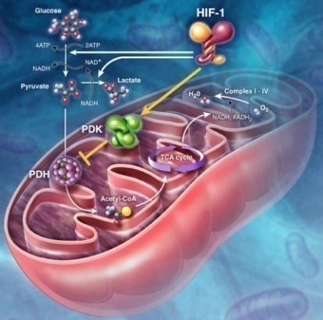
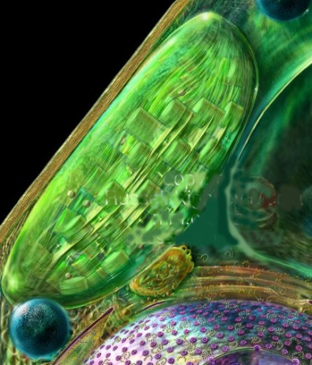
Цитоплазматична спадковість
Мітохондрії та хлоропласти, на відміну від інших органел, характеризуються певним ступенем автономії в клітині.
Молекули ДНК у мітохондріях і пластидах забезпечують механізми цито- плазматичної спадковості, бо здатні зберігати та передавати під час поділу цих органел певну частину спадкової інформації.

Slide 20
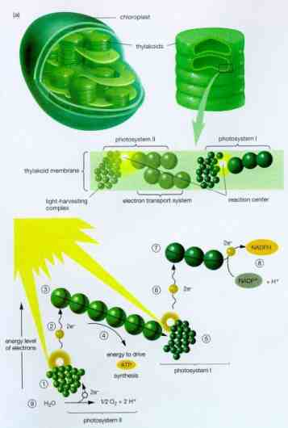
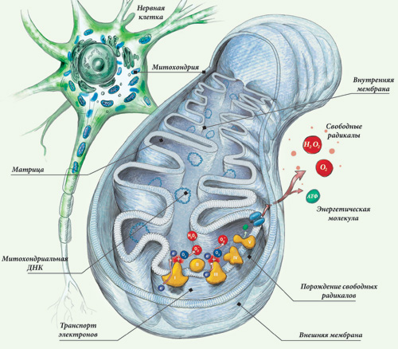
Порівняння вивчених органел
Дати коротку характеристику мітохондріям і пластидам

Slide 21
Успіхів
у вивченні
нових тем!

